Slide 1

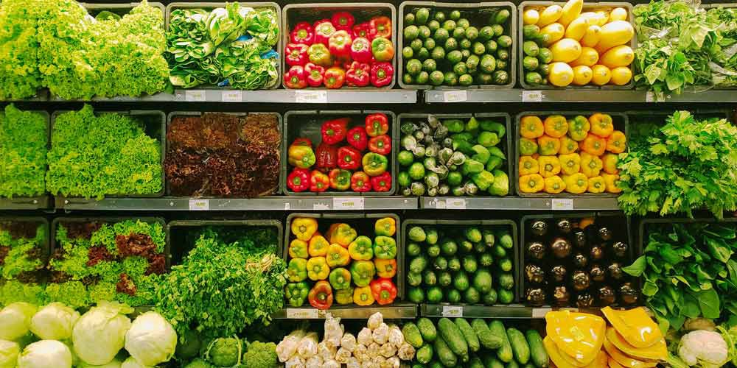
Slide 1
Introdução –Instacart
How might we?
Tamanho do Mercado – Descreva seu problema
Objetivos de aumentar a receita do site através de maior vinculação dos usuários
Slide 2
Apresente a Persona
Descreva sua Relação com o Instacart
Descreva sua Motivação Necessidades e Dores
Slide 3
Pesquisa de mercado Brasileiro
Slide 4
Identificando o Comportamento da Persona no Instacart (Sergio e Vivi)
(talvez mais de 1 slide)
Slide 5
Conclusão – O que o grupo propõe?

Slide 2

Análise preliminar
Leonardo Giovanelli
Marcelo Franceschini
Rafael Costa
Sérgio Gomes
Viviane Sanchez

Slide 3
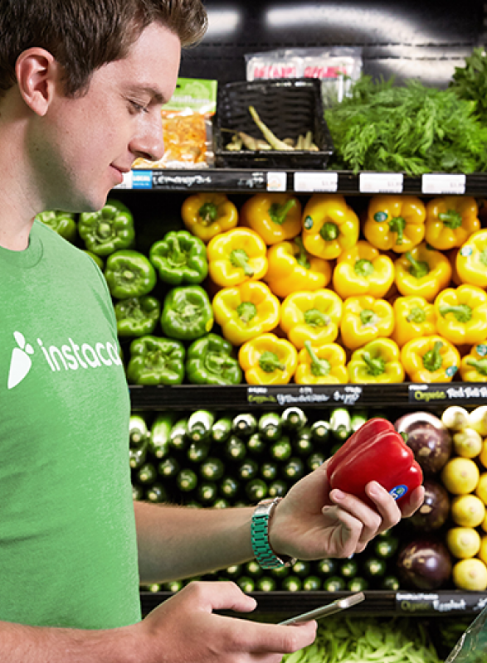

Um grupo de cientistas de dados foi contratado pela Instacart. Através da análise de base de dados, pesquisas de mercado e avaliação de clientes, os cientistas identificaram oportunidades de negócio para empresa maximizar seus ganhos vinculando e rentabilizando a “Persona” com maior potencial.
How might we?
Como podemos dar agilidade no processo de compras tendo mais tempo livre para outras atividades?
Como podemos ajudar os clientes a manter uma alimentação saudável comprando nos lugares corretos?
Como podemos proporcionar clientes produtos de qualidade quando necessitam a um preço justo?
Tudo isso gerando uma relação de longo prazo e confiança, para empresa crescer em um mercado potencial de 10 Bilhões ao anual!

Slide 4
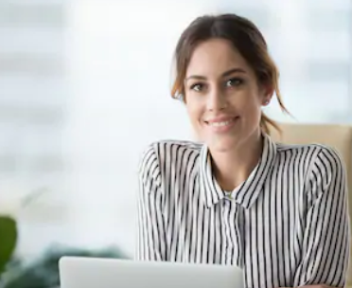
Mas quem é essa pessoa?
A Rafaela...
... tem 33 Anos
... necessita ter sempre algo disponível para comer de maneira prática.
... é gerente de agência bancária
... exige cumprimento de prazos na entrega e qualidade de produtos
... mora sozinha
... tenta encontrar o melhor custo benefício
... gosta de jogar futebol durante a semana
... falta de confiança com compras de mercado online
... não sabe cozinhar
... teve experiências ruins quando necessitou de apoio em compras online
... gostaria de seguir uma alimentação saudável
... gosta de tecnologia mas não está disposta a pagar caro por isso
... tem pouco tempo para lazer
... não realiza de maneira recorrente suas compras semanais de mercado online
... gosta de economizar
... aprecia vinhos e bebe socialmente
Conhecendo os hábitos e necessidades dessa pessoa, como podemos gerar valor para a Rafaela e para o Instacart, gerando uma relação de benefícios para ambos?
... faz supermercado toda semana

Slide 5
Para entender melhor o mercado
... os cientistas de dados realizaram uma pesquisa com pessoas no mesmo perfil
Mercado
O que te estimularia a realizar compras de mercado online?
Resumo e Insights da Pesquisa
As compras são no mercado ou internet?
Recorrência nas Compras
- Praticidade, Preços Bons, Rapidez, Programa de Cashback, Agilidade na Entrega
Sim
Como você escolhe a plataforma?
Já teve problemas com a compra?
O que te faz comprar novamente?
Estímulo a compra de mercado online
- Comodidade (não ter que carregar peso), descontos, frete grátis
Você realiza compras pela internet?
Internet
Sim
Poderia nos contar por que parou de fazer compras online?
Escolha da Plataforma
- Indicação, Recomendação de Amigos, Confiabilidade, Variedade de Produtos e Fornecedores
Já comprou em mercados online?
Não
Porque não fazer compras de mercado online
- Produto errado ou de má qualidade, Atraso na Entrega, Cobrança de frete
Poderia nos contar porque nunca fez?
Não

Slide 6

... Próximos Passos
Atração de novos clientes – Member get Member
Aumentar recorrência de compras – Cupons de frete grátis ou Cashback
Marketing de produtos em desconto baseado em:
Perfil de compra e
Produtos recorrentes
Incentivar alimentação saudável – cesta mais recorrente

